Slide 1
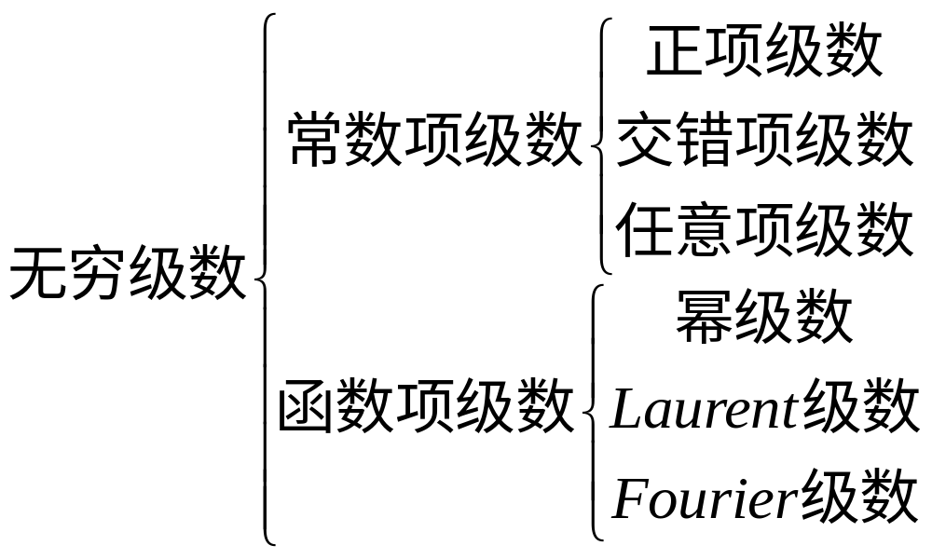
第9章 常数项级数
无穷级数与极限有着十分密切的关系,它是函数表示,函数逼近及数值计算的一种重要数学工具.
本章介绍常数项级数的基本概念，性质和判敛法 。

Slide 2
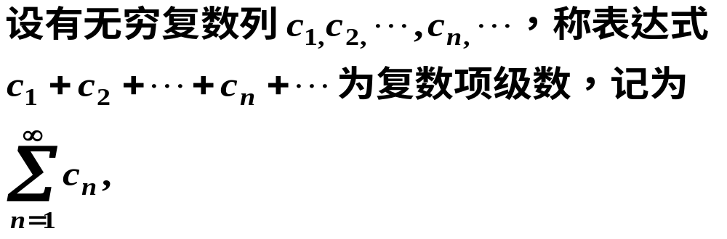
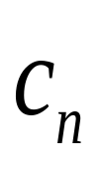
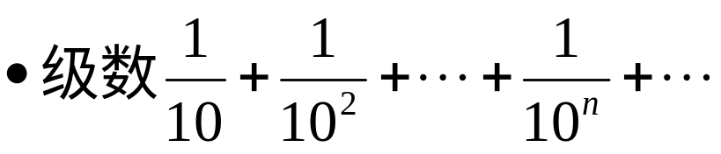
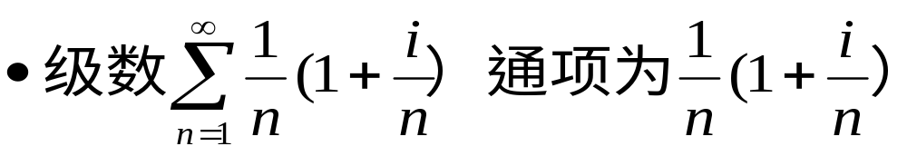
第1节 常数项级数的概念与性质
一.常数项级数的概念
定义1
---级数的通项(或一般项).
例如
通项为

Slide 3
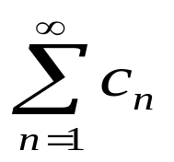
当级数 收敛时,部分和 可以作为和 s 的近似值,称 为级数的余项， 与 s 之间的误差可由 去衡量,由于 所以 ,表明 n 越大误差越小。

Slide 4
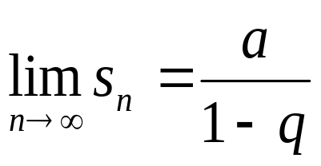
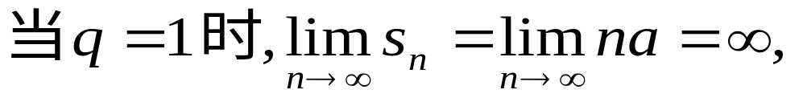
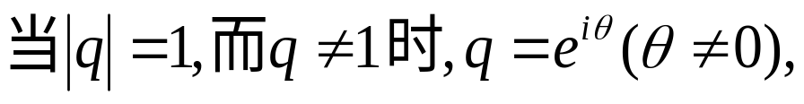
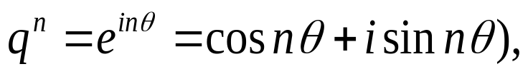
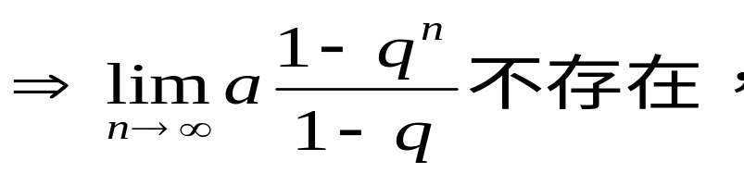
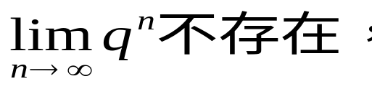
例 1 讨论等比级数（几何级数） 的敛散性。
解 部分和
当|q|<1时，
当|q|>1时，由于 不存在，所以 不存在
因此，等比级数 当|q|<1时收敛，
其和为 ；当 时发散。

Slide 5
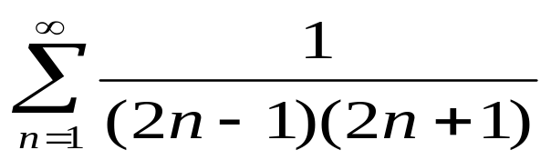
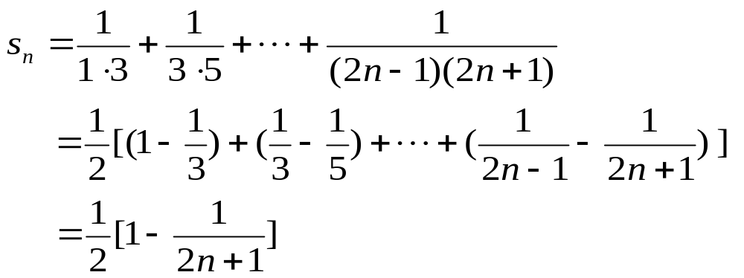
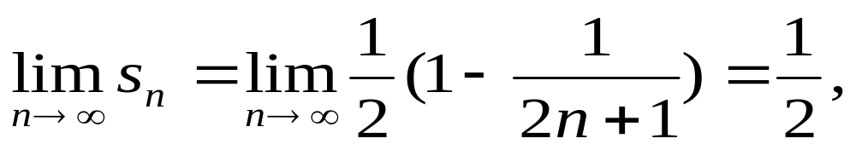
例 2 考察级数 的敛散性。
解 部分和
所以此级数收敛,且和为 s=1/2。

Slide 6
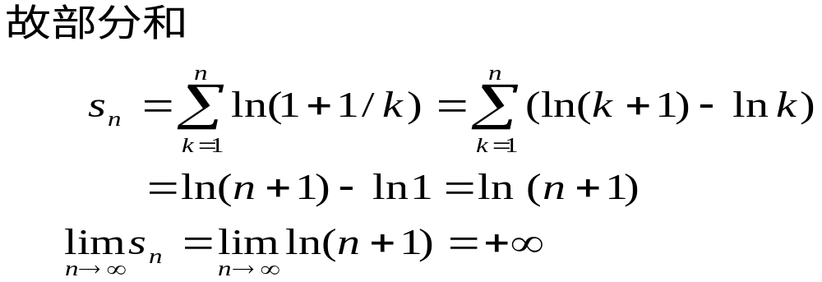
例 3 考察级数 的敛散性。
解
所以级数发散。
例 4
级数
(调和级数)发散。
级数
收敛。

Slide 7
考察调和级数 的敛散性.
解:考虑该级数部分和数列 是单调递增数 列，由于

Slide 8
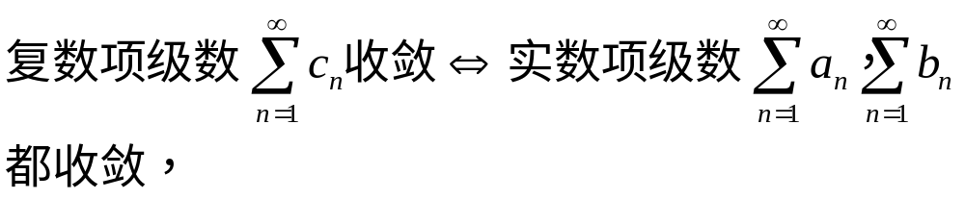
定理 1
例 5
解

Slide 9
二 . 常数项级数的性质
性质1
若 , k为任意常数，则
若k为非零常数，则 级数 与 同敛散。
性质 2
性质3 在级数中去掉或加上有限项不改变级数的敛散性。

Slide 10
性质4

Slide 11
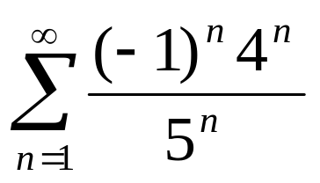

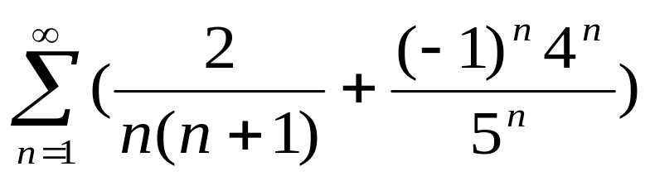
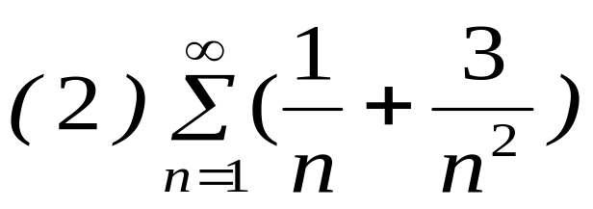
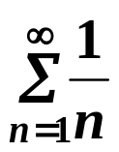
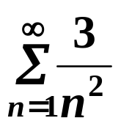
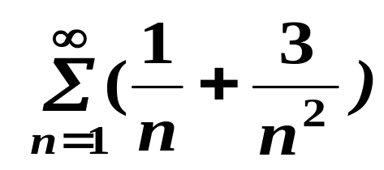
例 6 判定下列级数的敛散性：
解 级数
而 是公比为 的等比级数,收敛。
所以由性质2知级数 收敛。
解 调和级数 是发散的， 收敛，由
反证法及性质2知 必发散。

Slide 12
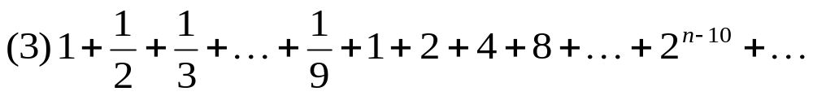
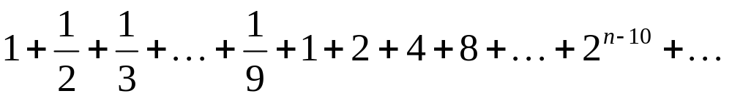
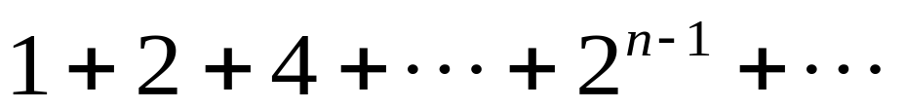
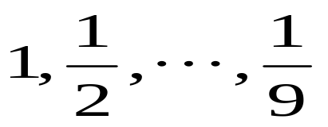
解 级数 是
由级数 添加
这九项后组成的。
而 是以2为公比的等比
级数，发散，所以由性质3知，原级数也发散。

Slide 13

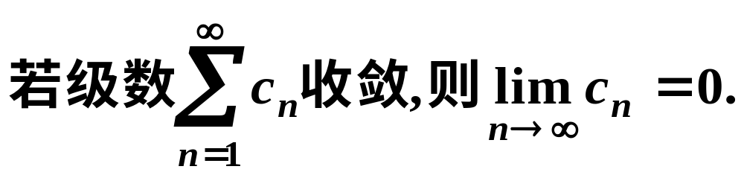

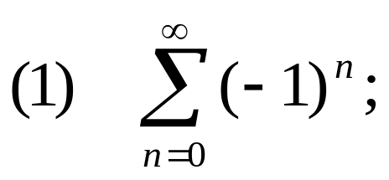
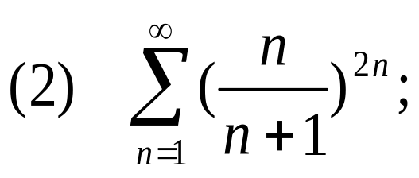
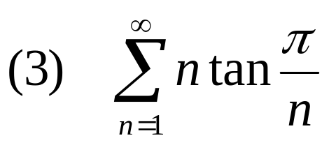
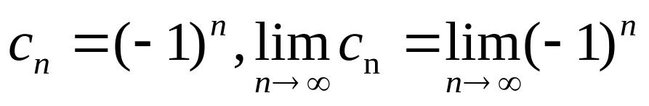
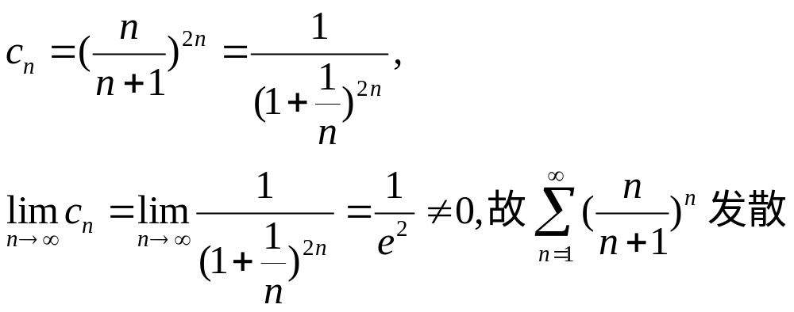
例7 判定下列级数的敛散性：
解 (1) 通项 不存在。
不满足级数收敛的必要条件,故级数发散。
(2)

Slide 14
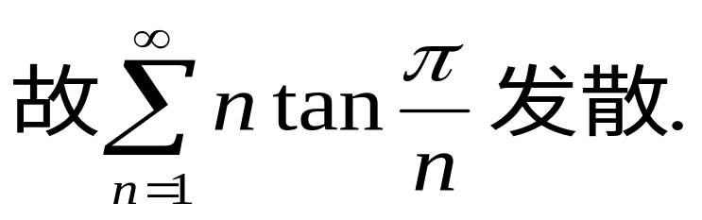
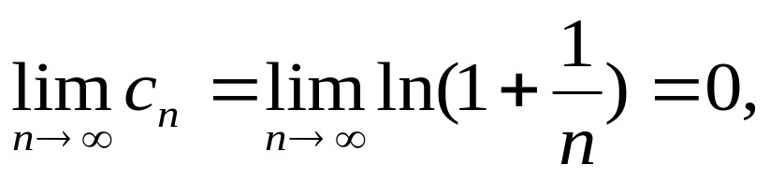
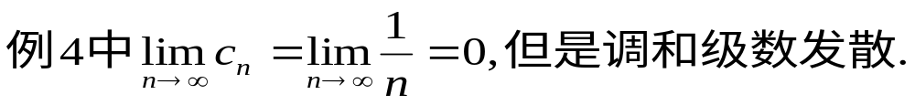
值得注意的是：通项 趋于零仅仅是级数收
敛的一个必要条件，但并不充分，换句话说，即使
也不一定收敛。
例如前面例3中， 但级数发散；

Slide 15
定理 3(Cauchy收敛准则)
级数 收敛的充分必
要条件为：对于任给的 存在正整数N，使
当n>N时，对任意正整数p，总有
例8
证明：按模收敛的复级数必收敛.

Slide 16
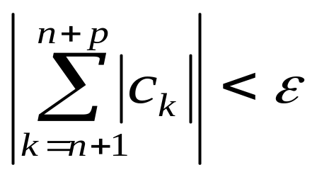
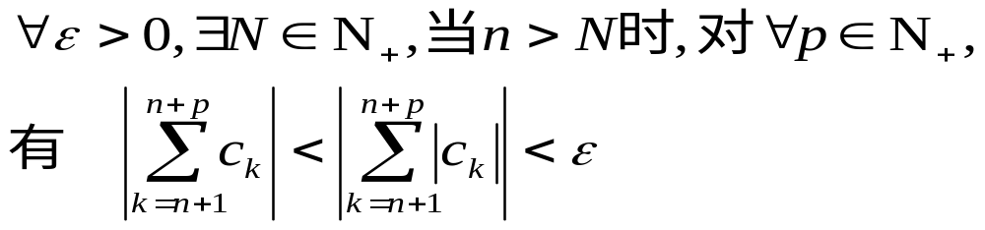

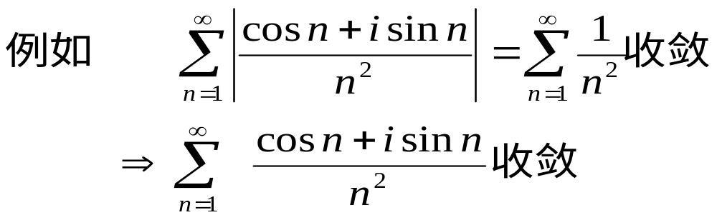

Slide 17
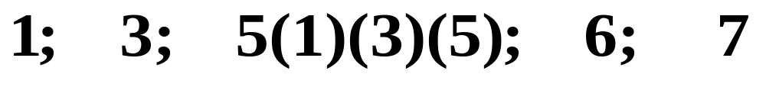
作 业
习题9.1(P201)

Slide 18
数学实验作业
实验七 P285 2
习题八 P291 1, 3

Slide 19

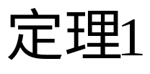
第2节 常数项级数及判敛法
一.正项级数及判敛法
所谓正项级数，就是指级数
显然，正项级数的部分和数列{s_{n}}是单调递增的，即s_{n}≤s_{n+1 ，}因此,若{s_{n}}有界，根据单调有界原理，则
存在；若{s_{n}}无界，则

Slide 20

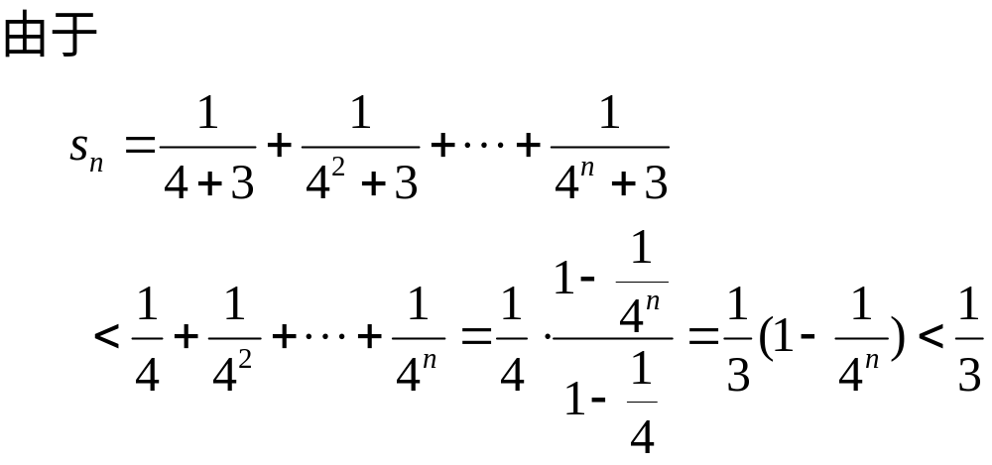
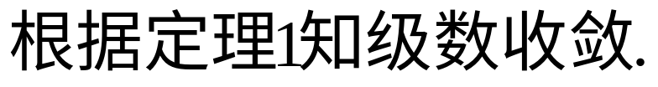
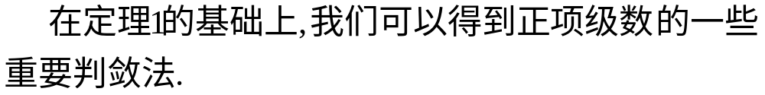
例 1
解

Slide 21
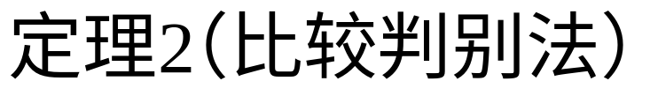
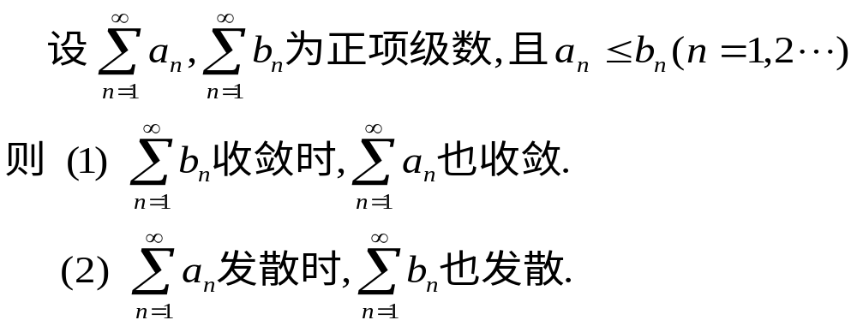
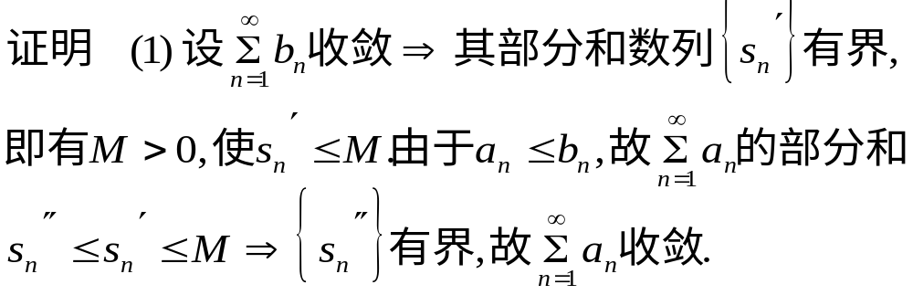

Slide 22
例 2
解

Slide 23
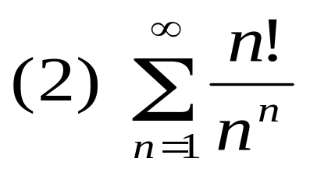
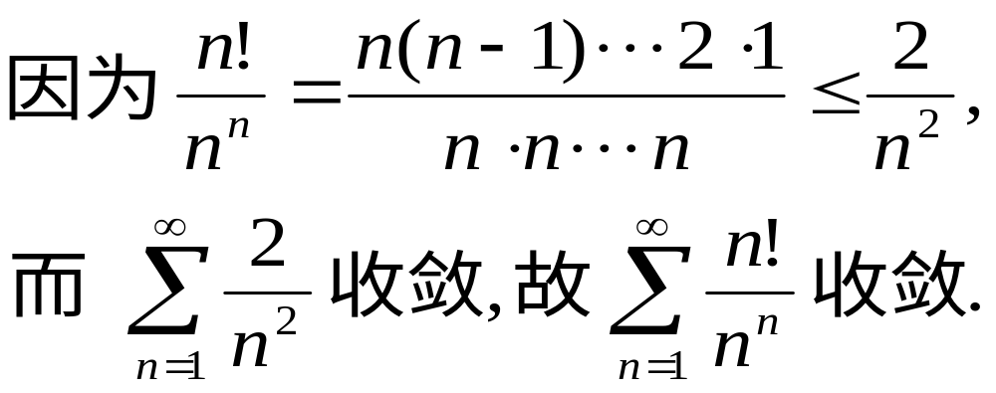
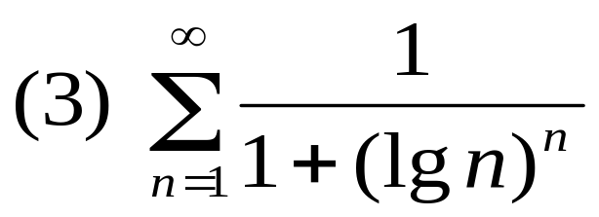


解
解

Slide 24


解

Slide 25





Slide 26





Slide 27



Slide 28




Slide 29



例 3
解

Slide 30



解

Slide 31




(3)设正项级数 与 都收敛，试证
收敛， 也收敛。

Slide 32





Slide 33




Slide 34




Slide 35



Slide 36



例 4
解

Slide 37





Slide 38




Slide 39


例 5
解

Slide 40




解

Slide 41







Slide 42



Slide 43




例 6
解

Slide 44






Slide 45






Slide 46





Slide 47


例 7
解

Slide 48






解

Slide 49







Slide 50





Slide 51





Slide 52






例 9
解

Slide 53





解

Slide 54







解

Slide 55




解

Slide 56






例10
解
由比较判别法知，
即原级数绝对收敛．

Slide 57


Slide 58
















数项级数判敛法的思维程序

Slide 59

作 业
习题9.2(P212)

Slide 60




第3节 反常积分判敛法
－函数

Slide 61








一．无穷区间反常积分判敛法
定理1:(比较判别法)

Slide 62







（2）利用反证法,由(1)即得。
由前面例 知 p－积分
定理2：（极限判别法）

Slide 63












例１ 判断下列反常积分的收敛性：
此积分称为概率积分，在重积分中计算出其值为

Slide 64






Slide 65







注意比较法和极限法只有在被积函数非负的条件下才能用；
定理
例2

Slide 66




二．无界函数的反常积分判敛法
定理3（比较判别法）

Slide 67





定理4(极限判别法)
注：若a为无穷型间断点，结论类似成立，
但极限判别法中的极限式应改为

Slide 68

例３ 判别反常积分的敛散性：

Slide 69



(2)

Slide 70







后者为无穷限的反常积分，同上知收敛；前者以
t = 0为无穷型间断点，且

Slide 71









Slide 72



Slide 73










例4 计算:

Slide 74







作 业
习题9.3(P218)

